Slide 1
Использование Интернет – ресурсов в профориентационной работе. Рекомендации учащимся.

Slide 2
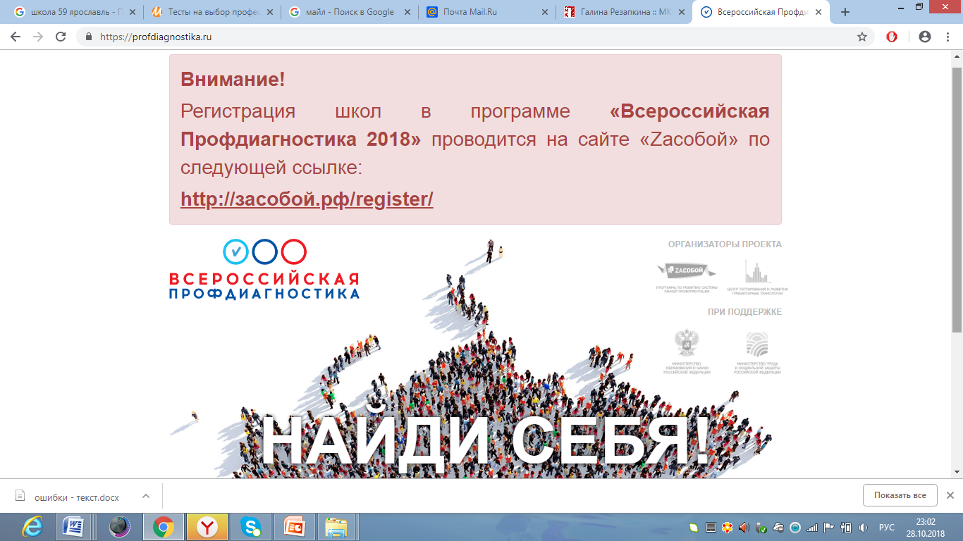
Интернет-ресурсы: САМОПОЗНАНИЕ, САМОДИАГНОСТИКА
https://moeobrazovanie.ru/testy_na_vybor_professii/
https://proforientatsia.ru/tests/
https://www.ucheba.ru/prof
http://metodkabi.net.ru/index.php?id=1_s#ur
https://profdiagnostika.ru/

Slide 3
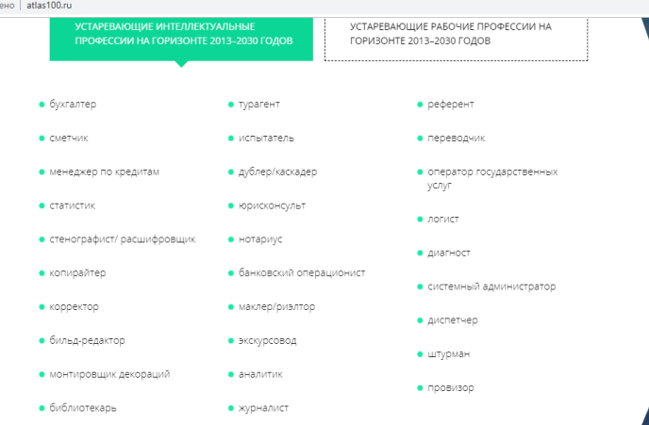
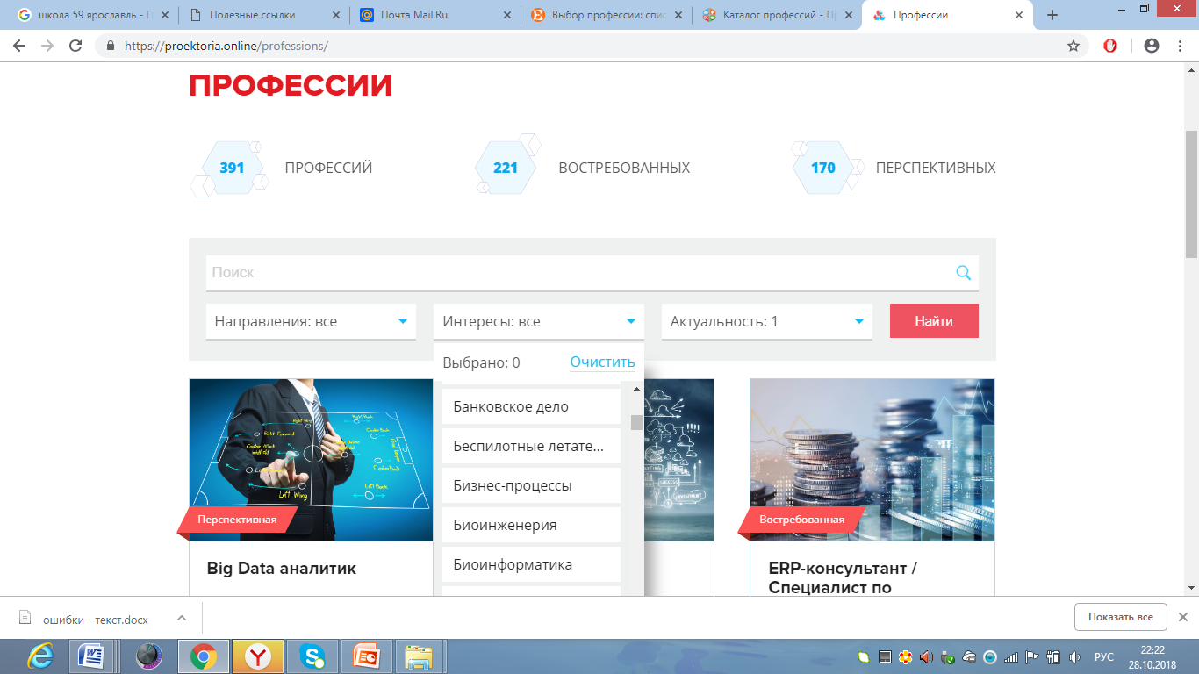
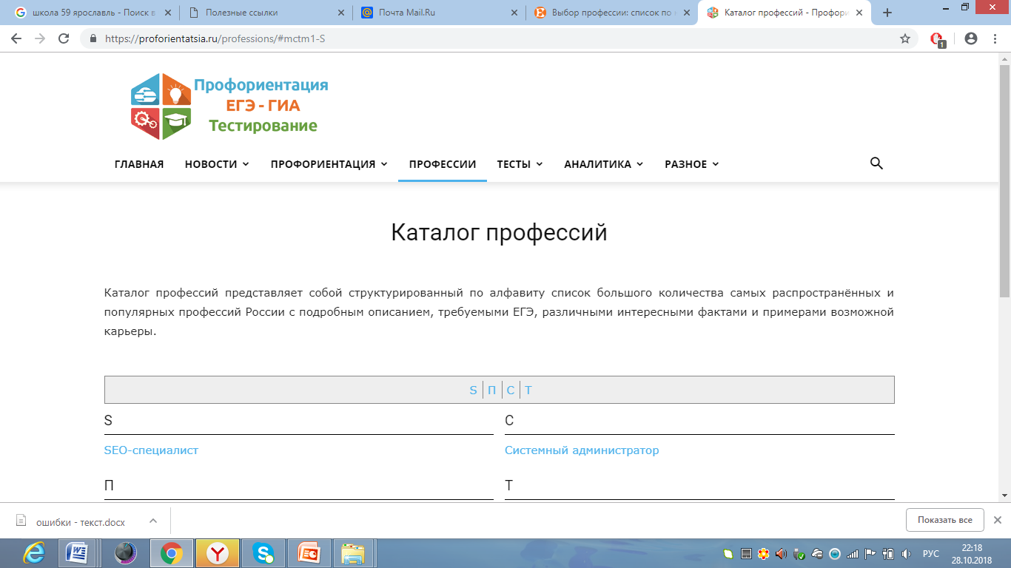
Интернет-ресурсы: МИР ПРОФЕССИЙ, РЫНОК ТРУДА
https://proforientatsia.ru/professions/#mctm1-S
https://proektoria.online/
https://edunews.ru/professii/
http://atlas100.ru/

Slide 4
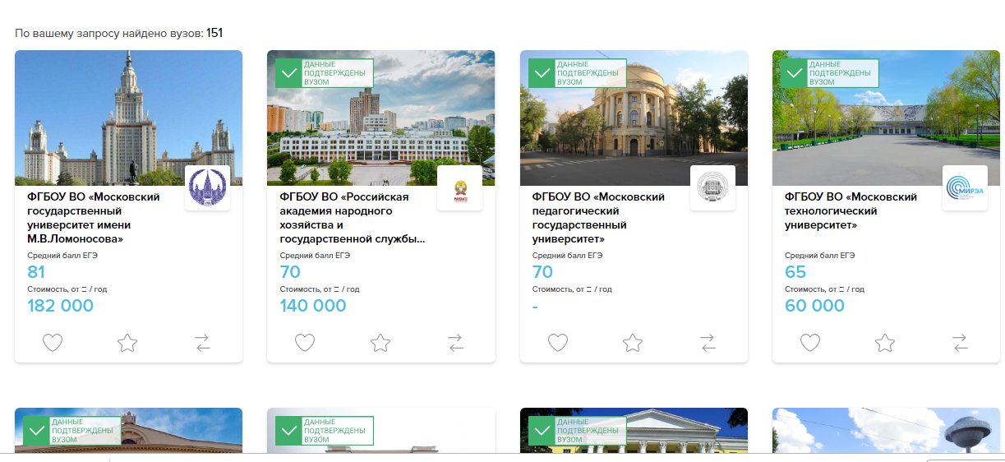
Интернет-ресурсы: ПРОФЕССИОНАЛЬНОЕ ОБРАЗОВАНИЕ
Среднее профессиональное образование:
http://www.vsekolledzhi.ru
Высшее образование:
Все ВУЗы России: http://vuzopedia.ru/vuz/
http://abitur.cbias.ru/
Справочник абитуриента: http://vuz.edunetwork.ru/
Интерактивная карта ВУЗов: http://map.obrnadzor.gov.ru/
Атлас ВУЗов: https://education.yandex.ru/universities/
Рейтинг ВУЗов на 2018: http://vuzoteka.ru/%D0%B2%D1%83%D0%B7%D1%8B

Slide 5
Интернет-ресурсы: ПРОФЕССИОНАЛЬНОЕ ОБРАЗОВАНИЕ ДИСТАНЦИОННОЕ ОБУЧЕНИЕ
СПО https://xn--j1at1a.xn--p1ai/abiturientu/distanczionnaya-forma-obucheniya
ВПО https://moi.edu.ru

Slide 6
Интернет-ресурсы: Обучение для лиц с ОВЗ
http://resurs-yar.ru/po2018/dop/ovz.html
https://zavpk.edu.yar.ru/tsentr_professionalnoy_reabilitatsii__46.html
http://www.ytuipt.ru/usloviya-obucheniya-invalidov-i-lic-s-ovz

Slide 7
Интернет-ресурсы: ПОЛЕЗНЫЕ РЕСУРСЫ
http://resurs-yar.ru/shkolnikam_i_abiturientam/
https://proforientatsia.ru/
http://metodkabi.net.ru/index.php?id=2 (Резапкина Г.В. Психология и выбор профессии: программа предпрофильной подготовки. Представлены разработки занятий по профориентации)
https://mel.fm/blog/mikhail-lantsman/67238-5-saytov-navigatorov-dlya-poiska-vuzov-i-proverki-prokhodnykh-ballov-ochen-mnogo-ssylok
https://proektoria.online/
мультсериал "навигатум: калейдоскоп профессий"

